Slide 1
Thực đơn
Ngày 14/04/2025

Slide 2
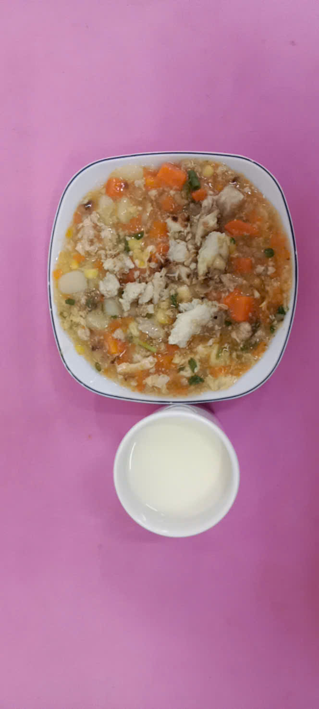
BUỔI SÁNG:
- Soup cua nấu thịt bắp, cà rốt, trứng
- Sữa Fincosd

Slide 3
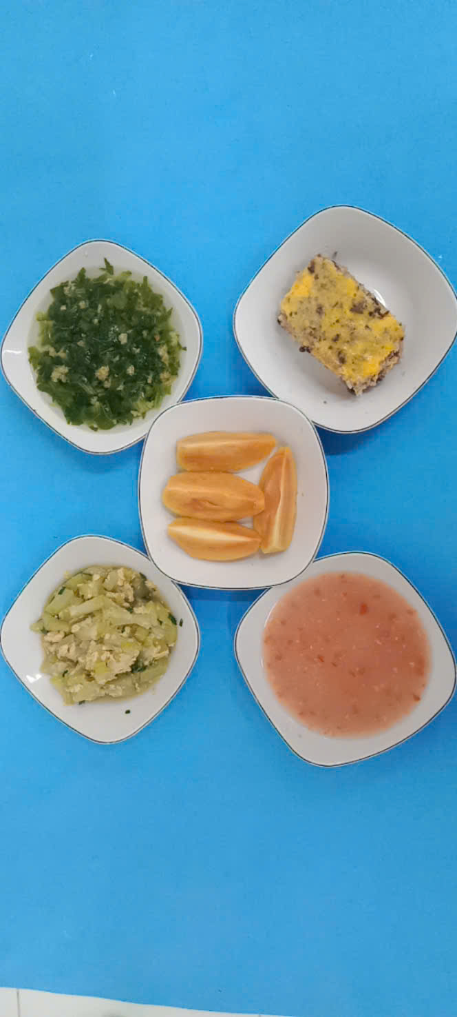
BUỔI TRƯA:
Món mặn: Chả đùm (gan heo, thịt, bún tàu, nấm mèo)
Món canh: Cải bẹ xanh nấu gừng, cá thác lác
Món xào: Bầu xào trứng
Tráng miệng: Saboche

Slide 4
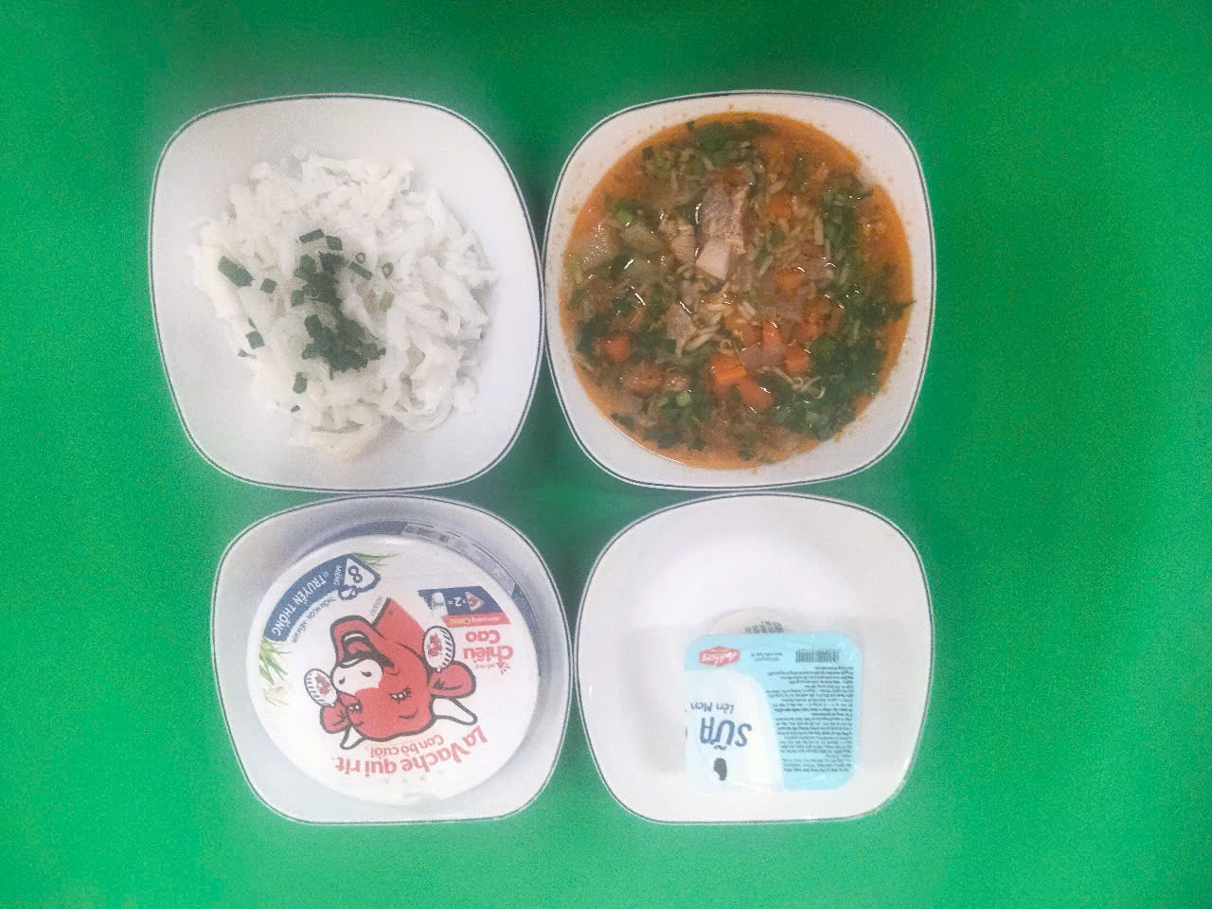
BUỔI XẾ:
Hủ tíu bò kho nấu giá hẹ
Tráng miệng: Yaourt
Bổ sung trẻ SDD: Phô mai

